Slide 1
Voice Shower

Slide 2
Controle Automático da temperatura da água em chuveiros elétricos para pessoas com deficiência física ou visual
ETEc Presidente Vargas
Trabalho de conclusão de curso em eletrônica integrado ao médio
Autores:
Gabriel Shindy Yamamoto;
Gustavo Koiti Kuwabata;
Isabela Milena de Camargo Morais;
Rodrigo Ferraz Souza;
Orientador: Profº Daniel Freitas Junior
Co orientador: Profº Silvio Martins de Souza
Mogi das Cruzes (SP), Novembro de 2018

Slide 3
INTRODUÇÃO
Módulo
Temperatura da água em 40ºC fixos
Controle de um chuveiro elétrico
Arduino UNO

Slide 4
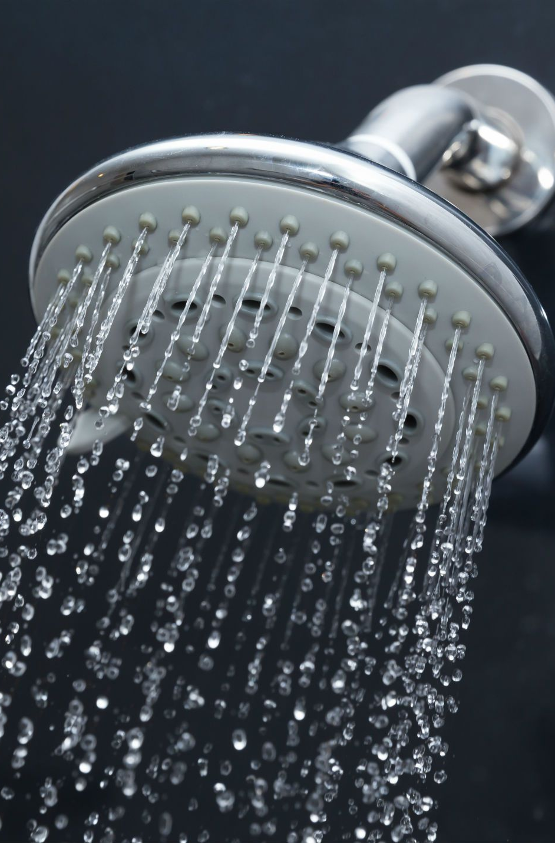
PROBLEMA
Dificuldade
Aplicabilidade
Controle do aquecimento da água

Slide 5
JUSTIFICATIVA

Slide 6
OBJETIVOS
GERAL
Contribuir para o aumento da autonomia e do conforto;
Garantir condições no que se refere ao banho.
ESPECÍFICOS
Realizar uma pesquisa de campo;
Desenvolver um circuito de controle de potência com transistores MOSFET ;
Desenvolver um protótipo do módulo;
Realizar testes no protótipo;
Verificar se os resultados obtidos conferem com os esperados;
Desenvolver um modelo funcional.

Slide 7
METODOLOGIA
Objeto de estudo: Aquecimento da água.
Grupo estudado: população que possui mobilidade reduzida ou deficiência visual em algum grau.
Procedimento da pesquisa: Metodologia de engenharia com pesquisa experimental e teórica.
Como os dados foram analisados: comparados com os cálculos e com um chuveiro convencional.

Slide 8
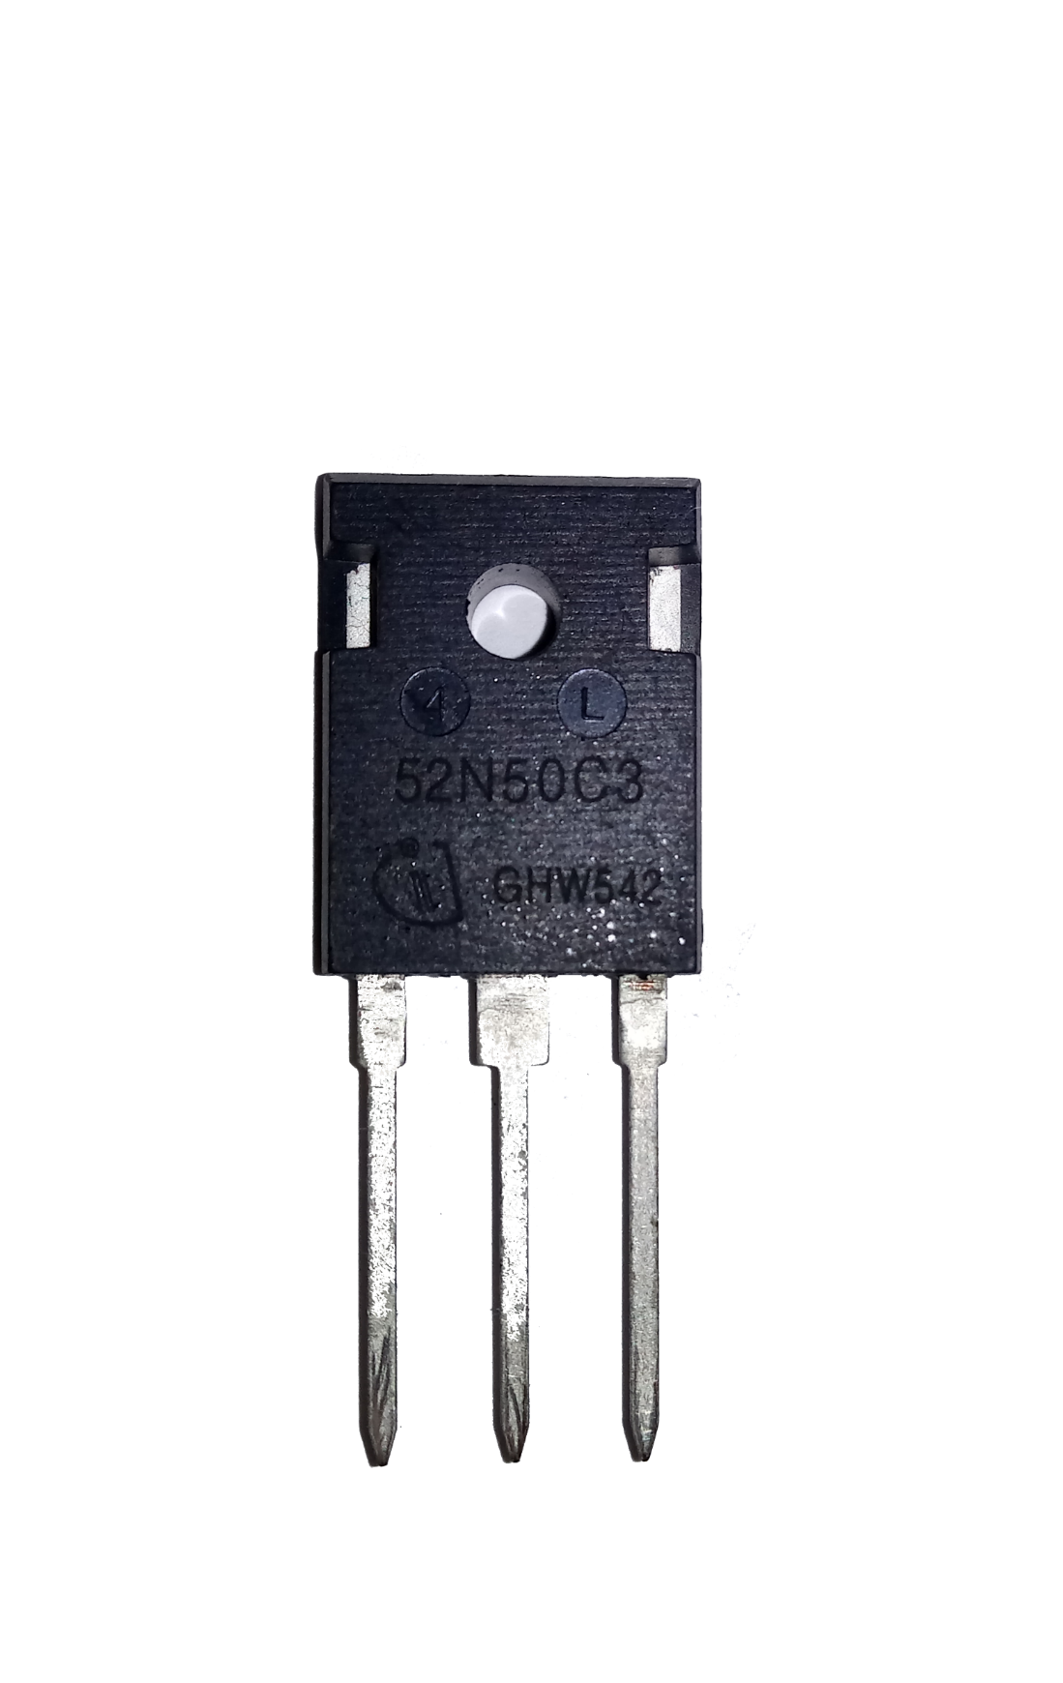
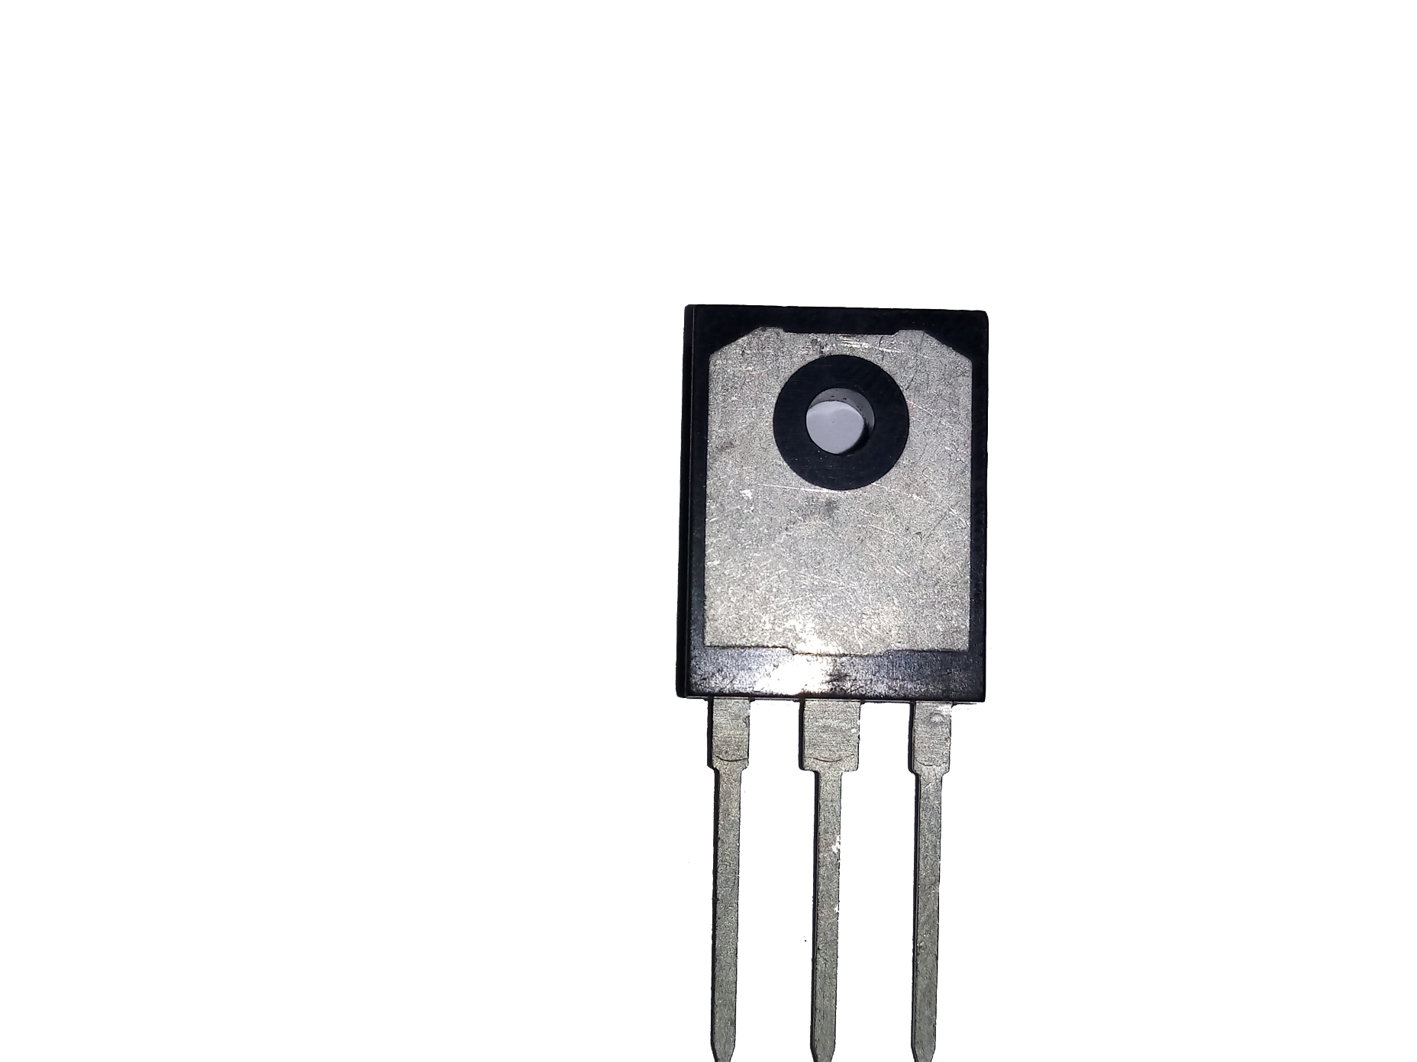
DESENVOLVIMENTO
Driver de Potência
MOSFET SPW52N50C3

Slide 9
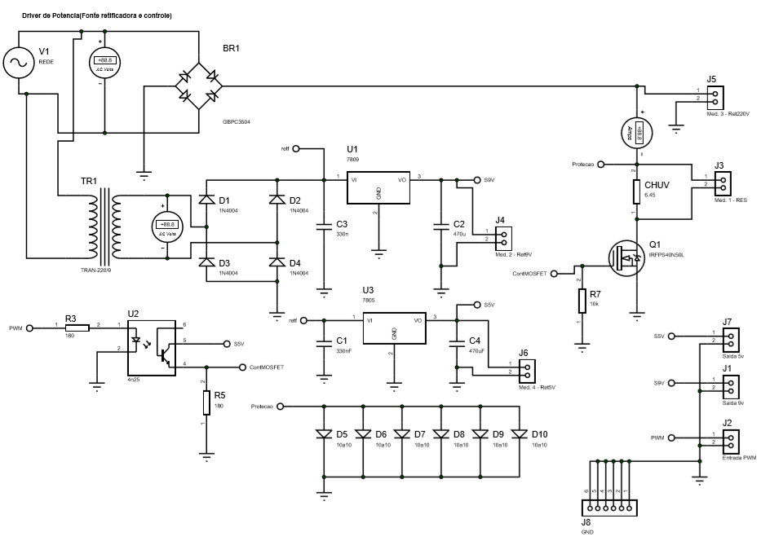
DESENVOLVIMENTO
Driver de Potência
Circuito Elétrico

Slide 10
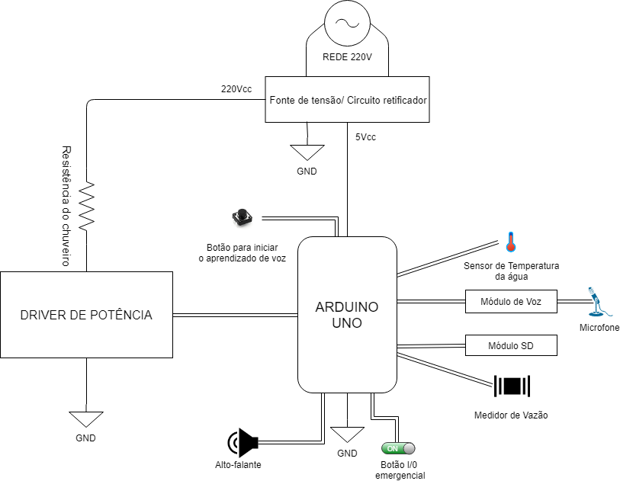
CIRCUITO GERAL

Slide 11
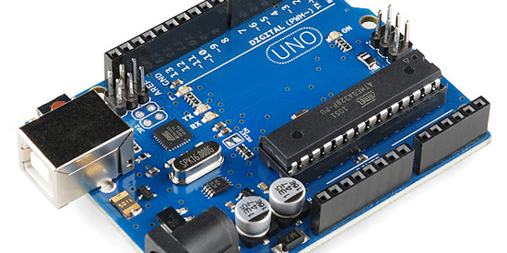
DESENVOLVIMENTO
Arduino Uno

Slide 12
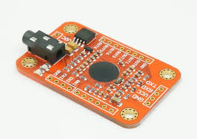
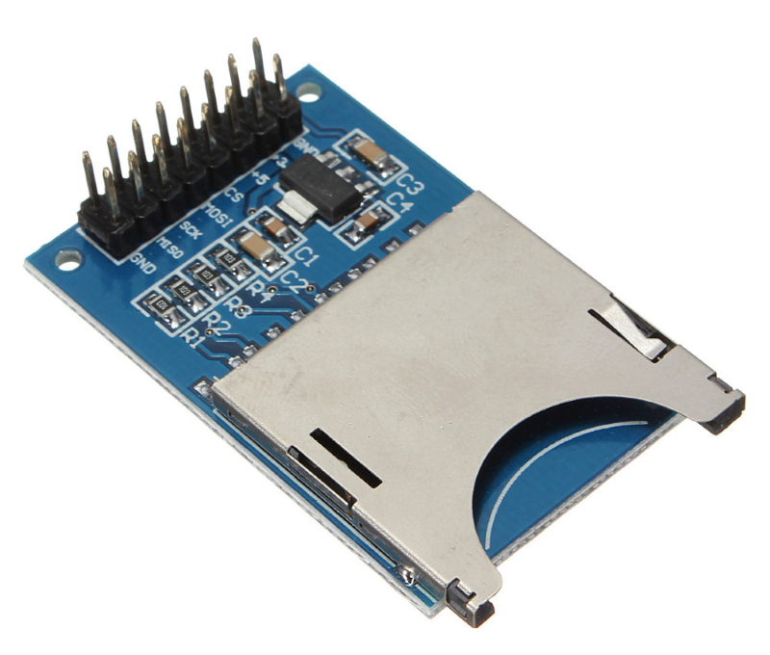
DESENVOLVIMENTO
Módulo de voz v3 FZ0475
Módulo adaptador de cartão SD
Módulos

Slide 13
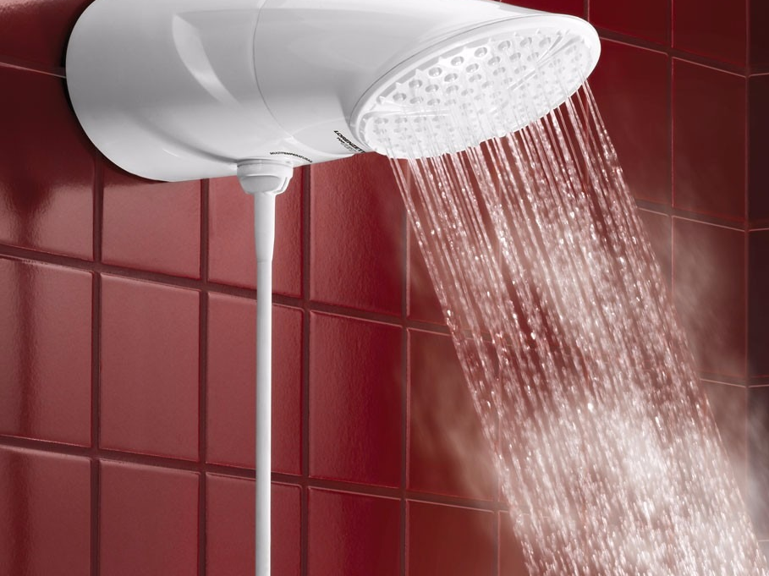
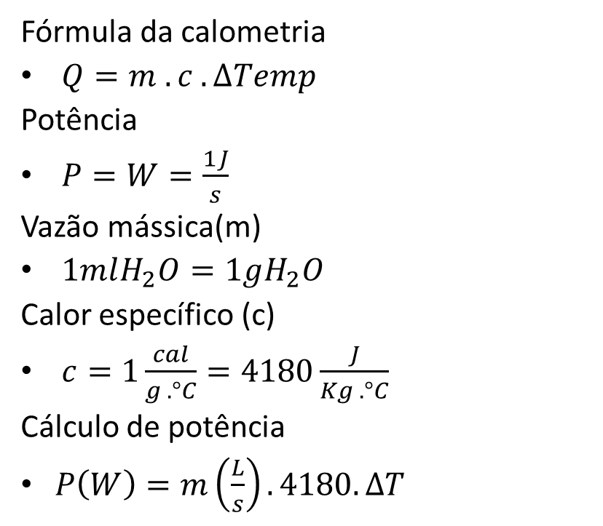
Desenvolvimento
Cálculo
Fórmula da calometria
$Q=m . c . ∆Temp$
Potência
$P=W=\frac{1J}{s}$
Vazão mássica(m)
$1mlH_{2}O=1gH_{2}O$
Calor específico (c)
$c=1\frac{cal}{g . °C}=4180\frac{J}{Kg . °C}$
Cálculo de potência
$P\left(W\right)=m\left(\frac{L}{s}\right).4180. ∆T$

Slide 14
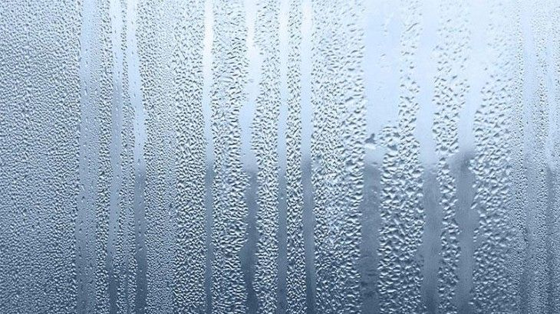
PROPOSTA DE SOLUÇÃO: UMIDADE
Medidas de isolamento;
Caixa fechada de acrílico;
Possível defeito no sistema;
Conserto por pessoas especializadas.

Slide 15
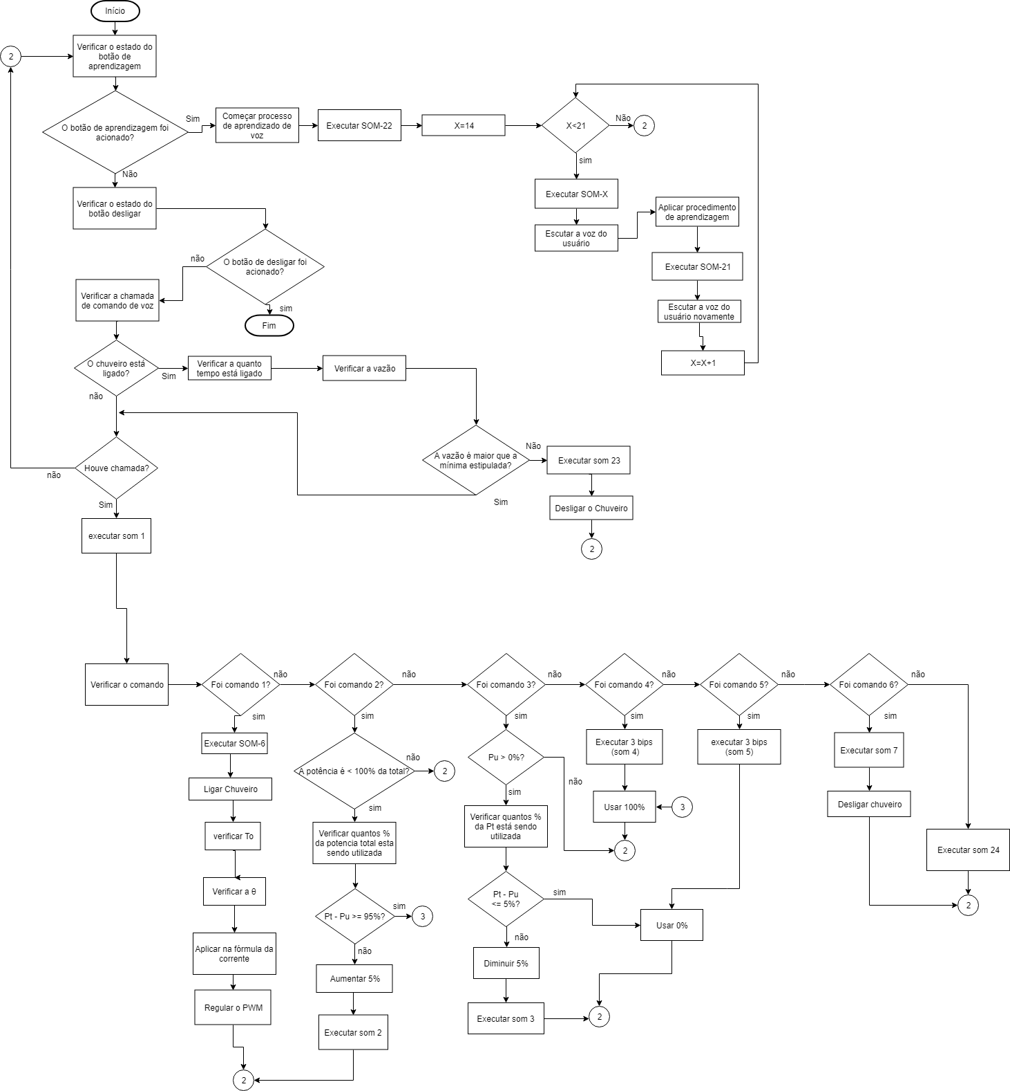
FLUXOGRAMA

Slide 16
ORÇAMENTO
ORÇAMENTO
Materiais | Unidade | Quantidade | R$(unitário) | R$(totais)
Módulo de reconhecimento de voz para Arduino V3 | Pç. | 1 | R$141,99 | R$141,99
Adaptador micro SD | Pç. | 1 | R$12,80 | R$12,80
JUMPERS Macho x Macho | Pç. | 2 | R$12,80 | R$25,60
Sensor de temperatura DS18B20 - cabo 1 metro | Pç. | 2 | R$21,80 | R$43,60
MOSFET SPW52N50C3 | Pç. | 1 | R$35,00 | R$35,00
Arduino UNO R3 ATMEGA 328P GAV:09 | Pç. | 1 | R$55,00 | R$55,00
Ferro de solda | Pç. | 1 | R$16,00 | R$16,00
Fio de solda estanho | Pç. | 2 | R$4,55 | R$9,10
Terminal 1-E | Pç. | 4 | R$0,50 | R$2,00
Jumper para Arduino | Pç. | 1 | R$10,00 | R$10,00
Ponte retificadora 1kV50A | Pç. | 1 | R$15,00 | R$15,00
Placa de fenolite | Pç. | 4 | R$6,21 | R$24,84
Cartão micro SD | Pç. | 1 | R$25,00 | R$25,00
Display Lcd 16x2 | Pç. | 1 | R$20,00 | R$20,00
Sensor de corrente 50A SCT-013 | Pç. | 1 | R$100,00 | R$100,00
7809 | Pç. | 2 | R$1,70 | R$3,40
Resistor 4k7 5% | Pç. | 10 | R$0,08 | R$0,80
BC548 | Pç. | 2 | R$0,15 | R$0,30
Opto acoplador 4n25 | Pç. | 6 | R$0,79 | R$4,74
Resistor 180R 5% | Pç. | 20 | R$0,08 | R$1,60
Resistor 10k 5% | Pç. | 50 | R$0,07 | R$3,50
Resistor 220R 5% | Pç. | 20 | R$0,15 | R$3,00
Borne para plug banana | Pç. | 6 | R$2,90 | R$17,40
Diodo 1n4004 | Pç. | 15 | R$0,10 | R$1,50
Capacitor 330nF/400V | Pç. | 5 | R$0,55 | R$2,75
Capacitor 0,47uF/50V | Pç. | 10 | R$0,08 | R$0,80
Resistor 1K 5% | Pç. | 20 | R$1,50 | R$30,00
Barra de pinos 40 vias 180° | Pç. | 6 | R$0,80 | R$4,80
Barra de pinos 40 vias 180° | Pç. | 5 | R$1,50 | R$7,50
Sensor de fluxo de água 1/2" YF-S201 | Pç. | 2 | R$34,00 | R$68,00
Trimpot linear de 10K | Pç. | 4 | R$1,76 | R$7,04
Capacitor 100uF/16V | Pç. | 10 | R$0,10 | R$1,00
Conector Jack P2 3,5mm | Pç. | 2 | R$2,99 | R$5,98
Madeiras para a base fixa do protótipo | Pç. | 1 | R$115,00 | R$115,00
Máscara de gás | Pç. | 1 | R$35,00 | R$35,00
Acrílico | Pç. | 3 | R$12,00 | R$36,00
Cola para acrílico | Pç. | 1 | R$2,00 | R$2,00
Seringa | Pç. | 1 | R$2,00 | R$2,00
Botão N.A. | Pç. | 2 | R$0,50 | R$1,00
Cano PVC | Pç. | 3 | R$5,00 | R$15,00
Registro de água | Pç. | 1 | R$5,00 | R$5,00
Cola EPOX | Pç. | 2 | R$12,40 | R$24,80
Serviços ( hora de mão de obra ) | Indiv. | 4 | R$1,00 | R$580,00
CUSTO TOTAL DO PROJETO |  |  |  | R$ 1515,84

Slide 17
CRONOGRAMA
CRONOGRAMA

Slide 18
RESULTADOS E DISCUSSÕES

Slide 19
Considerações Finais
Dificuldades
Resultados
Controle
Custo

Slide 20
REFERÊNCIAS
1. BAPTISTA, A. C. et al. Fundamentos de Eletrônica. Lisboa: LIDEL, 2012. 564 p. ISBN ISBN: 978-972-757-872-6.
2. BELINAZO, L. M.; BELINAZO, J. H. Parâmetros do aquecimento de água em chuveiros: conforto e energia. Revista eletrônica VIDYA, Santa Maria - RS,BRASIL, p. 175-192, Junho 2004.
3. DUARTE, D. T. Traçador das curvas características de transistores de junção bipolar (BJT) e de efeito de campo (FET). DEL, Rio de Janeiro,RJ, p. 78, mar 2008.
4. IBGE. Censo Demográfico: Tabela 3426 - População residente por tipo de deficiência, segundo o sexo e a cor ou raça - Amostra - Características Gerais da População. Sistema IBGE de Recuperação Automática - SIDRA, 2010. Disponível em: <https://sidra.ibge.gov.br/tabela/3426>. Acesso em: 08 Abril 2018.
5. MONTEIRO, R. C. D. S. M. J. O contributo do desporto adaptado para a integração social da pessoa com deficiência motora: A situação dos atletas praticantes de desporto adaptado no centro de medicina de reabilitação da região Centro-Rovisco Pais. Dissertação Apresentada ao ISMT para obtenção do Grau de Mestre em Serviço Social, Coimbra, 2012.
6. PRADO, R. T. A.; GONÇALVES, O. M. Water heating through electric shower and energy demand. Energy and Buildings, SP,Brasil, v. 29, n. 1, p. 77-82, Dezembro 1998.
7. WENDLING, M. Transistores II. 1. ed. Guaratinguetá: Unesp, v. 1, 2009.
8. ARDUINO E CIA. Gravando dados do Arduino no cartão SD. Arduino e cia, 2014. Disponível em: <https://www.arduinoecia.com.br/2014/11/gravando-dados-arduino-cartao-sd.html?m=1>. Acesso em: 09 nov 2018.
9. CMM. Como Funciona um TECI (MOSFET) Canal n. Museu das Comunicações. Disponível em: <http://macao.communications.museum/por/exhibition/secondfloor/MoreInfo/2_10_4_HowFETWorks.html>. Acesso em: 21 out 2018.

Slide 21
10. CMM. Como Funciona um Transístor de Junção Bipolar, TJB (BJT) npn. Museu das Comunicações. Disponível em: <http://macao.communications.museum/por/exhibition/secondfloor/MoreInfo/2_10_3_HowTransistorWorks.html>. Acesso em: 21 out 2018.
11. IBYTES. Conheça os MOSFETs. IBYTES. Disponível em: <https://www.ibytes.com.br/os-transistores-de-efeito-de-campo-mos-sao-chamados-de-mosfets/>. Acesso em: 21 out 2018.
12. MATTEDE, H. Mundo da Elétrica. Disponível em: <https://www.mundodaeletrica.com.br/como-funciona-um-chuveiro-eletrico/>. Acesso em: 13 Fevereiro 2018.
13. THOMSEN, A. O que é Arduino? FilipeFlop, 2014. Disponível em: <https://www.filipeflop.com/blog/o-que-e-arduino/>. Acesso em: 24 set 2018.
14. THOMSEN, A. Qual Arduino Comprar? Conheça os Tipos de Arduino. FilipeFlop, 2014. Disponível em: <https://www.filipeflop.com/blog/tipos-de-arduino-qual-comprar/>. Acesso em: 24 set 2018.
15. COFERMETA. Pasta de Vedação - DOX. COFERMETA, 2018. Disponível em: <https://www.cofermeta.com.br/hidraulica/vedacao/pasta-de-vedacao-dox>. Acesso em: out 2018.
16. DELTA FAUCET. Delta Faucet T17TH155 Universal Thermostatic Valve Trim with Handle Shower and Grab Bar, Chrome. Amazon, 2010. Disponível em: <https://www.amazon.com/Faucet-T17TH155-Universal-Thermostatic-Handle/dp/B0044M5O MY>. Acesso em: 25 set 2018.
17. VEDACIT. FITA MULTIUSO. VEDACIT. Disponível em: <http://vedacit.com.br/produtos/fita-multiuso>. Acesso em: out 2018.

